Slide 1









Preguntas de Investigación
Análisis Estadístico de Accidentes
de Tráfico en Estados Unidos
¿Qué factores ambientales y temporales están más fuertemente asociados con la severidad de los accidentes de tráfico?
¿Existen patrones temporales significativos en la ocurrencia de accidentes (hora del día, día de la semana, estacionalidad)?
¿Cómo varían las características de los accidentes entre diferentes estados y condiciones climáticas?
Principales Variables
Enero 2026
Kelen Alfaro García Adriana Boué García Carlos Mazorra Matos
Identificación
Clima
Temporales
Infraestructura Vial
Ubicación
Periodo del Día
Severidad
Descripción
Distancia y Visibilidad

Slide 2
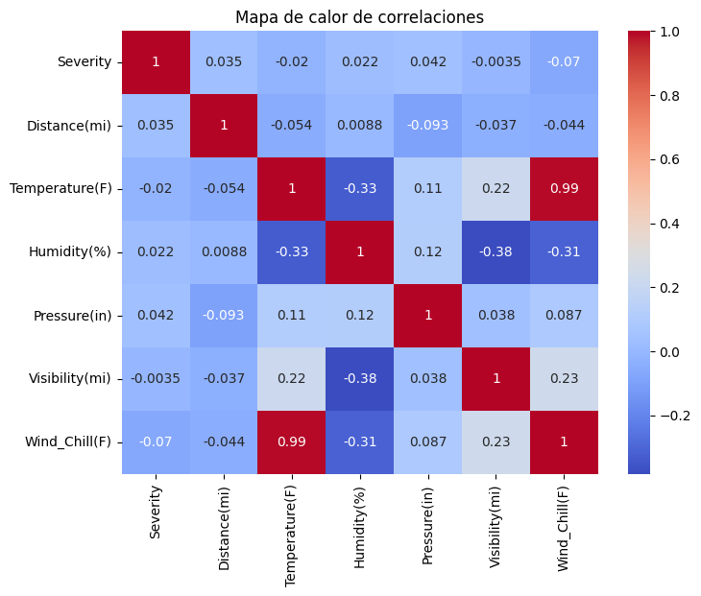
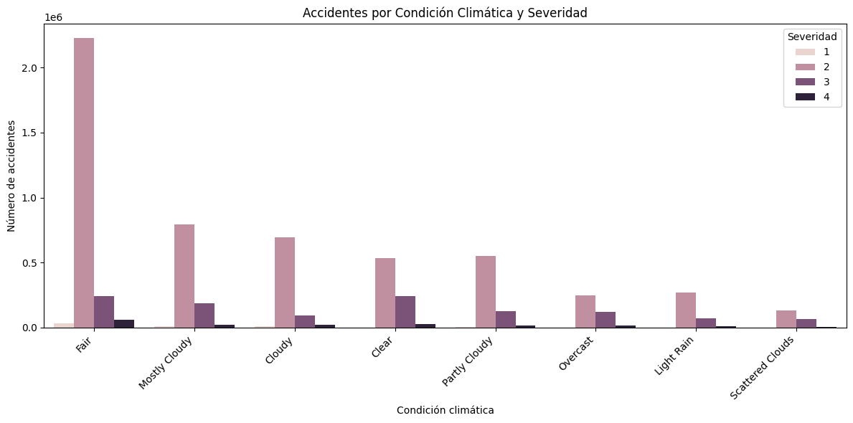
Severidad y Clima: Resultados del Análisis
El mapa de calor de correlaciones confirma que la severidad tiene correlaciones muy bajas con variables climáticas y de distancia (|r| < 0.1)
La gráfica de severidad por las 8 condiciones climáticas más frecuentes muestra que la mediana de severidad se mantiene en nivel 2 para todas las condiciones. No se observan diferencias sustanciales entre condiciones como "Fair", "Cloudy", "Rain" u otras, lo que indica que el tipo de clima registrado no discrimina significativamente la gravedad del accidente

Slide 3
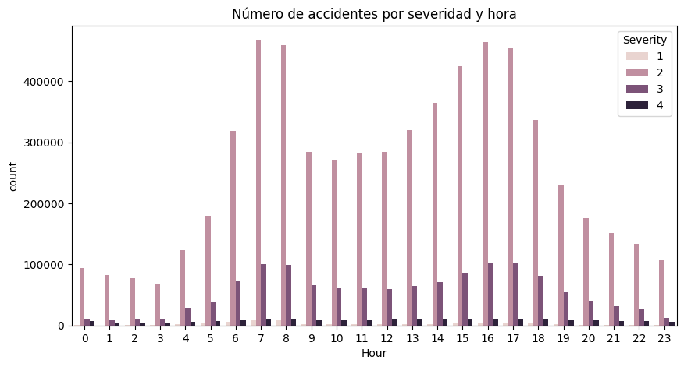
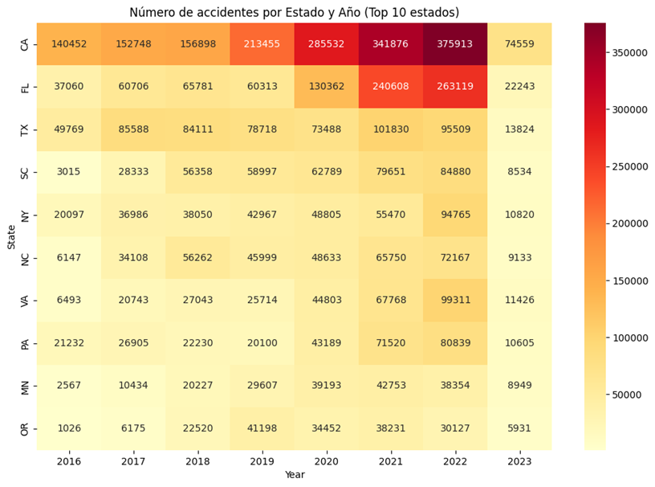
Severidad-Hora y Severidad-Ubicación
El conteo de accidentes por hora revela un patrón claramente asociado a los ciclos de actividad vehicular diaria. Se identifican dos picos principales:
- Pico matutino (6:00 - 9:00): Corresponde a las horas de desplazamiento hacia el trabajo y escuelas.
- Pico vespertino (15:00 - 18:00): Coincide con el regreso a casa y la salida de actividades laborales.
- La severidad 2 domina en todas las horas, manteniendo el patrón general del dataset
- La severidad promedio se mantiene cercana al nivel 2 en todos los estados, consistente con el patrón general del dataset.
- Sin embargo, existen variaciones notables: algunos estados muestran severidad promedio ligeramente superior (más cerca de 2.3-2.4) mientras otros están más cerca de 2.0.
- No hay una correlación directa entre el volumen de accidentes y la severidad promedio. Por ejemplo, California tiene muchos accidentes pero no necesariamente la mayor severidad promedio

Slide 4
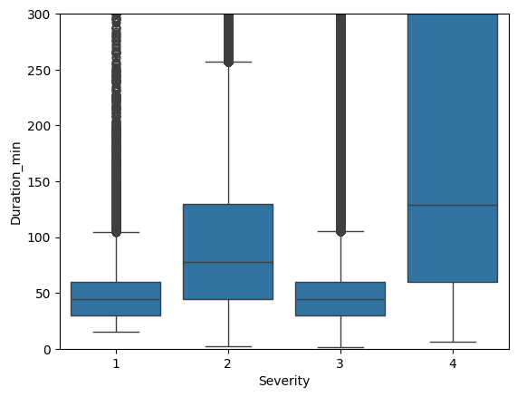
Relación entre Severidad y Duración
Observaciones principales
- Tendencia creciente: A medida que aumenta el nivel de severidad, la duración mediana del accidente también incrementa. Los accidentes de severidad 4 tienen una duración notablemente mayor que los de severidad 1 o 2.
- Mayor dispersión en severidades altas: Los accidentes más graves (severidad 3 y 4) muestran cajas más amplias y bigotes más extensos, indicando mayor variabilidad en los tiempos de resolución.
- Outliers en todos los niveles: Se observan valores atípicos en todas las categorías, pero son más frecuentes y extremos en severidades bajas, posiblemente debido al mayor volumen de datos en esas categorías.
NOTA: La duración en este dataset representa el tiempo que el incidente afectó el tráfico (desde `Start Time` hasta `End Time`), no necesariamente la gravedad de las lesiones. Por ello, esta variable podría considerarse más como una **consecuencia de la severidad** que como un predictor independiente

Slide 5
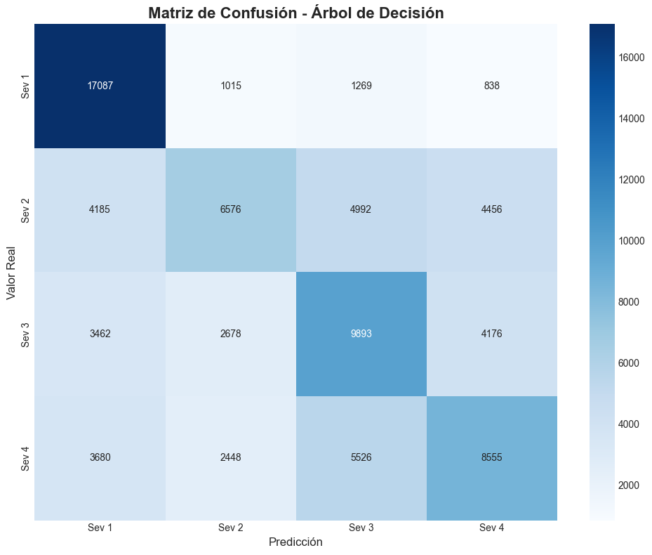
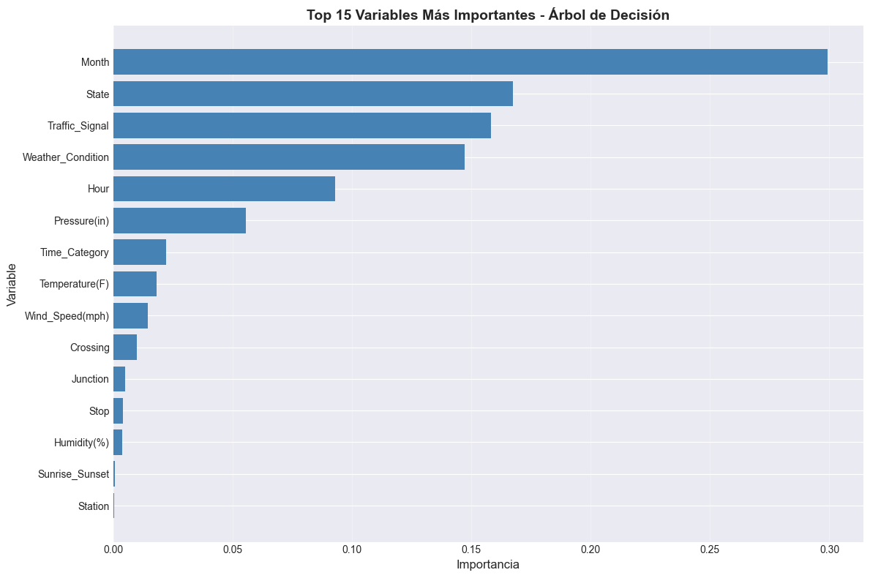
Árbol de Decisión, Resultados del Modelo
Exactitud: 52.09%
Muestra un sesgo hacia la predicción de la severidad 1 lo que sugiere que los accidentes con menor impacto en tráfico tienen características más distintivas y predecibles que los de alto impacto
Factores Principales (Top 3): Identificó Mes, Estado y Presencia de Semáforo como las variables más importantes para dividir los datos.

Slide 6
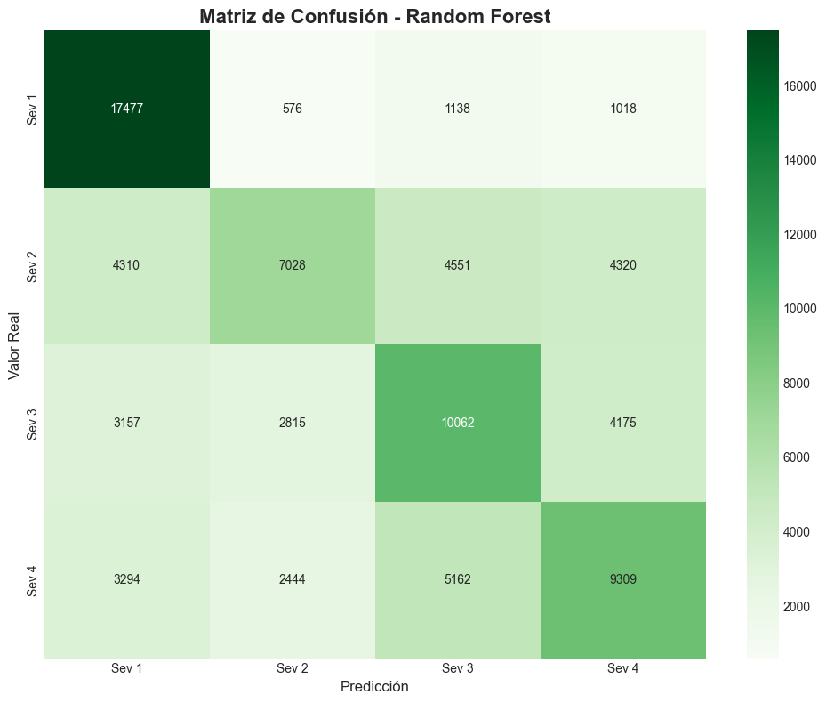
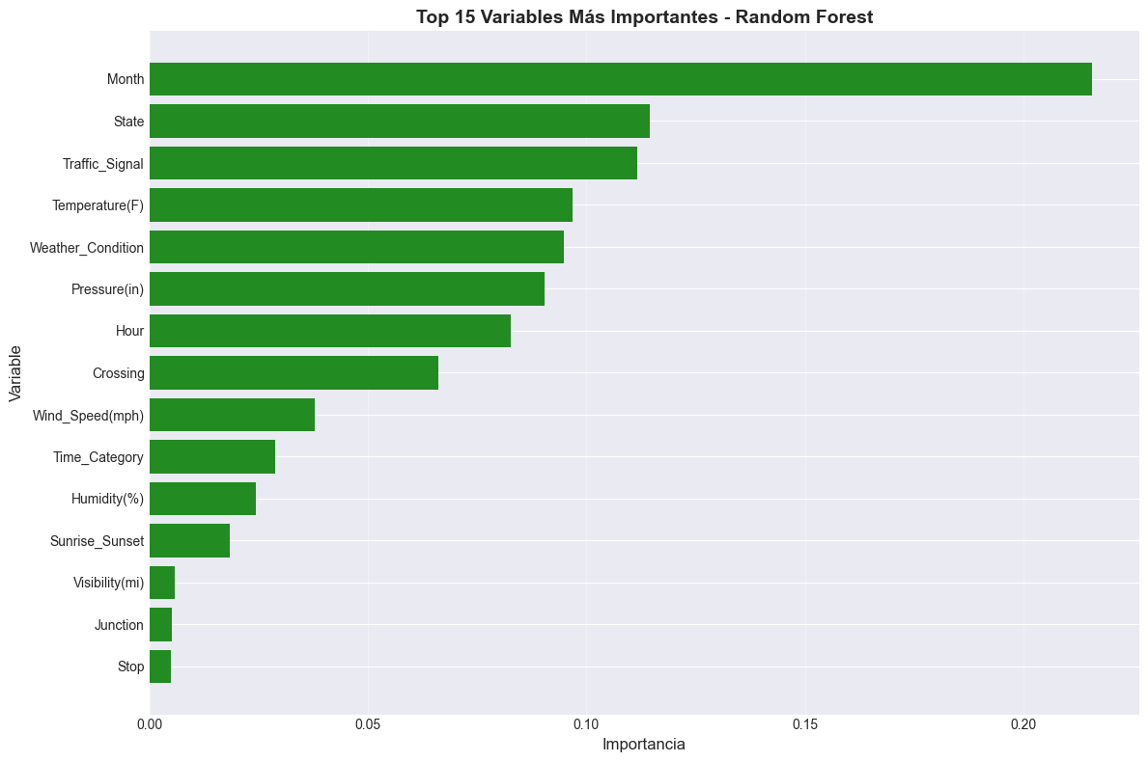
Random Forest, Resultados del Modelo
Exactitud: 54.27%
Supera al Árbol de Decisión al combinar múltiples árboles entrenados en muestras bootstrap con selección aleatoria de features reduce la varianza y mejora la estabilidad predictiva.
Mantiene el sesgo hacia la predicción de la severidad 1 aunque en menor cantidad y mantiene a Mes, Estado y Presencia de Semáforo como varibles más importantes a la hora de predecir.

Slide 7
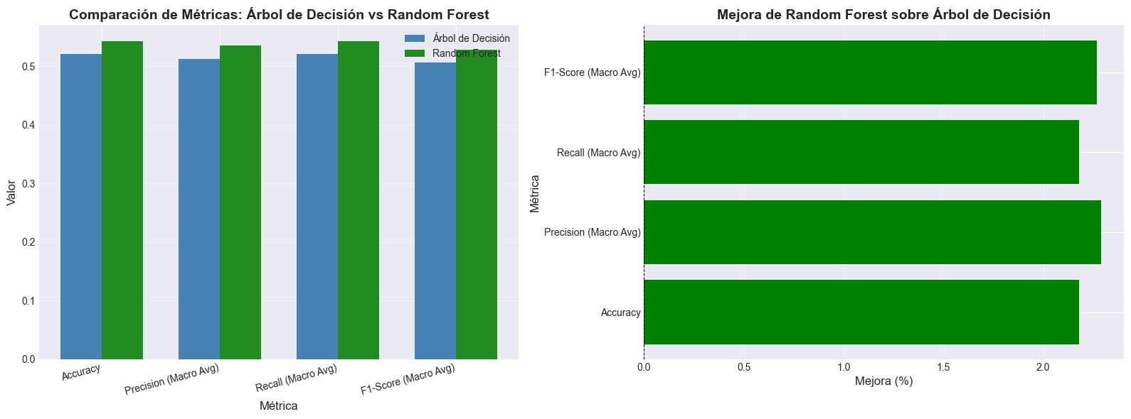
Comparación y Conclusiones Estratégicas
Ambos modelos tienen una exactitud similar (~53%), pero Random Forest es más confiable para un entorno crítico de seguridad vial porque sus predicciones son más estables ante datos nuevos
El Árbol de Decisión es útil para explicar por qué ocurren los accidentes, mientras que el Random Forest es mejor para predecir con confianza

Slide 8
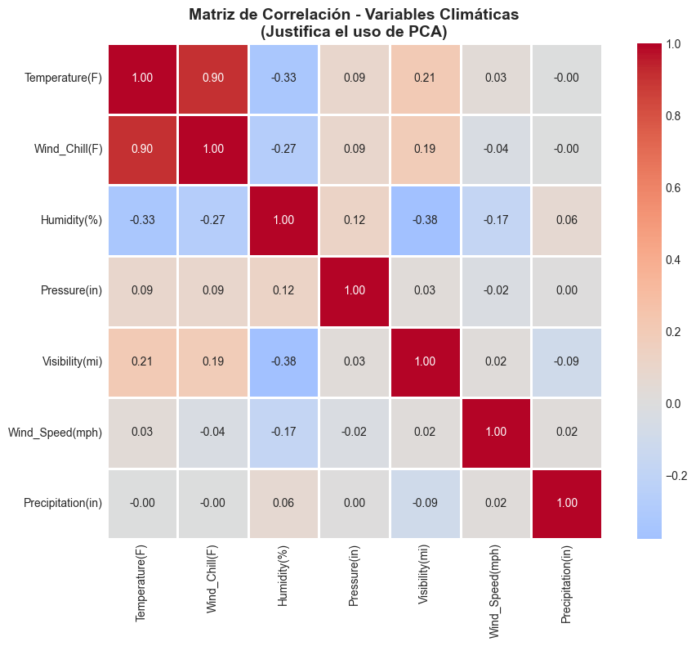
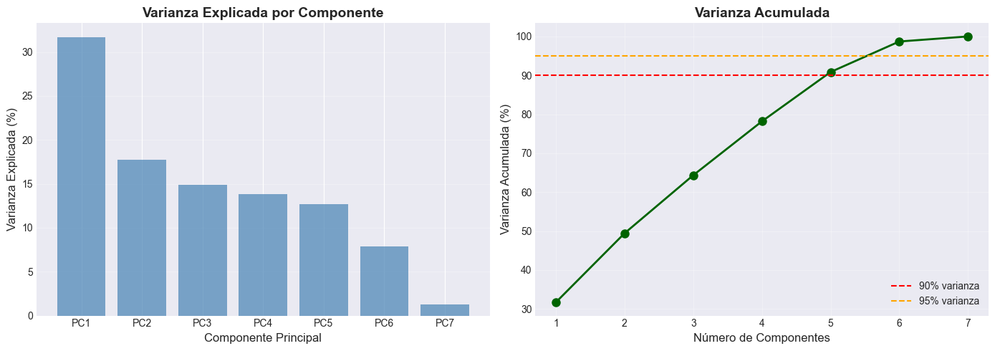
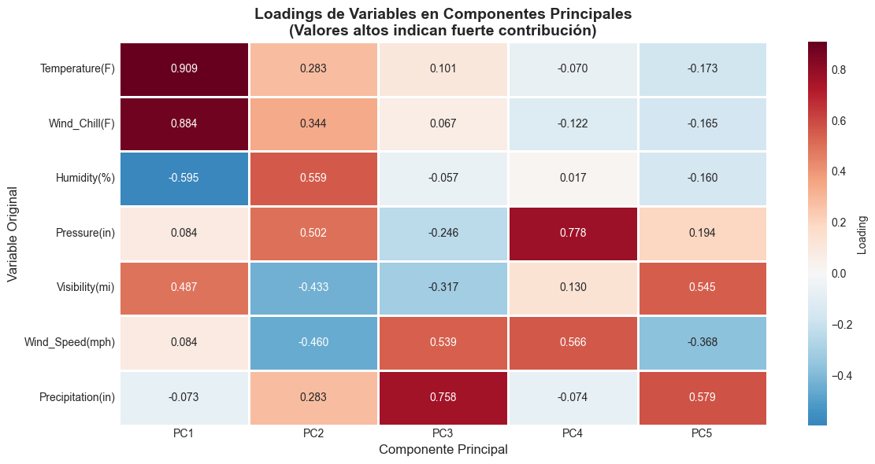
Análisis de Componentes Principales (PCA)
PC1 concentra la información térmica (temperatura y sensación térmica), reflejando las condiciones generales de calor
PC2 combina humedad y presión frente al viento, capturando la dinámica atmosférica
PC3 representa escenarios de precipitación y viento asociados a baja visibilidad, es decir, condiciones adversas
PC4 y PC5 recogen variaciones adicionales de presión, viento y visibilidad, funcionando como componentes residuales

Slide 9
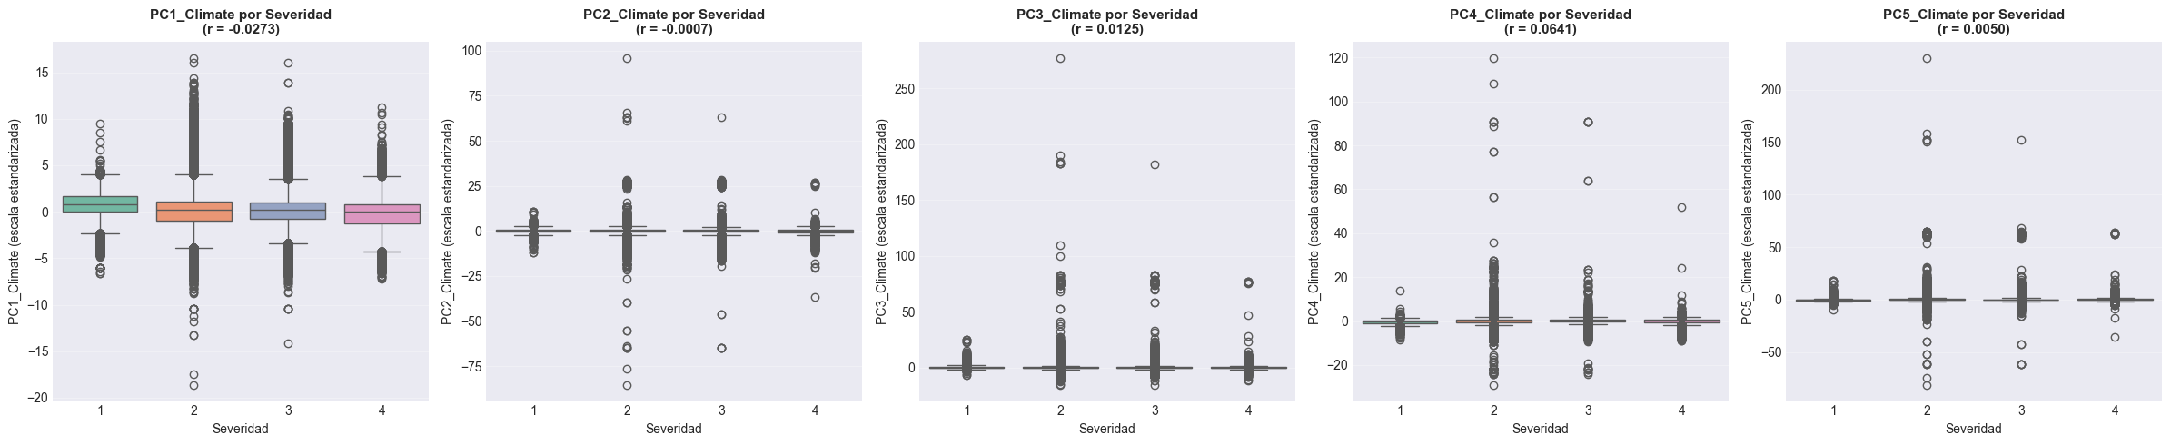
Correlación entre componentes principales y severidad
Los cinco componentes principales derivados de las variables climáticas presentan correlaciones muy débiles con la severidad de los accidentes (|r| < 0.1)
Este resultado confirma que, aunque el PCA logra una reducción efectiva de 7 a 5 variables conservando aproximadamente 91% de la varianza total, las condiciones climáticas no son un factor determinante en la gravedad de los accidentes

Slide 10
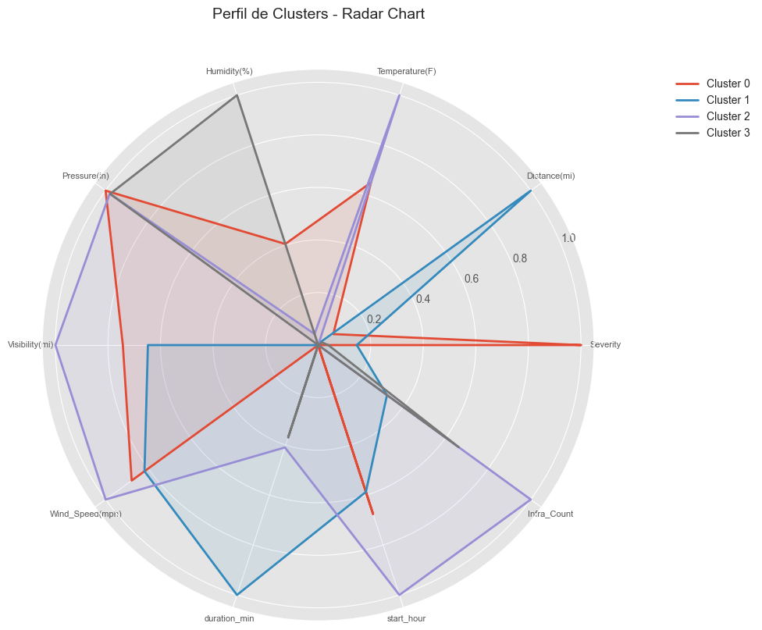
Clustering de Accidentes: Método del Codo y K-Means
El método del codo se utilizó para determinar el número óptimo de clusters, evaluando la compactación mediante el score (−WCSS).
El algoritmo K-Means se aplicó con k = 4 sobre datos estandarizados, agrupando los accidentes en clusters con características homogéneas. La distribución resultante es desigual:
Los clusters 1 y 3 concentran la mayor parte de las observaciones, lo que indica que el conjunto de datos representan los escenarios más comunes bajo los cuales ocurren los accidentes de tráfico.
El cluster 0 presenta un tamaño intermedio, lo que sugiere que este grupo podría estar asociado a condiciones particulares, como variaciones en la duración del evento, la infraestructura vial o el horario.
El cluster 2 agrupa un número muy reducido de observaciones, representando una fracción mínima del total. La presencia de este cluster indica la existencia de eventos atípicos o extremos que difieren significativamente del comportamiento general.

Slide 11
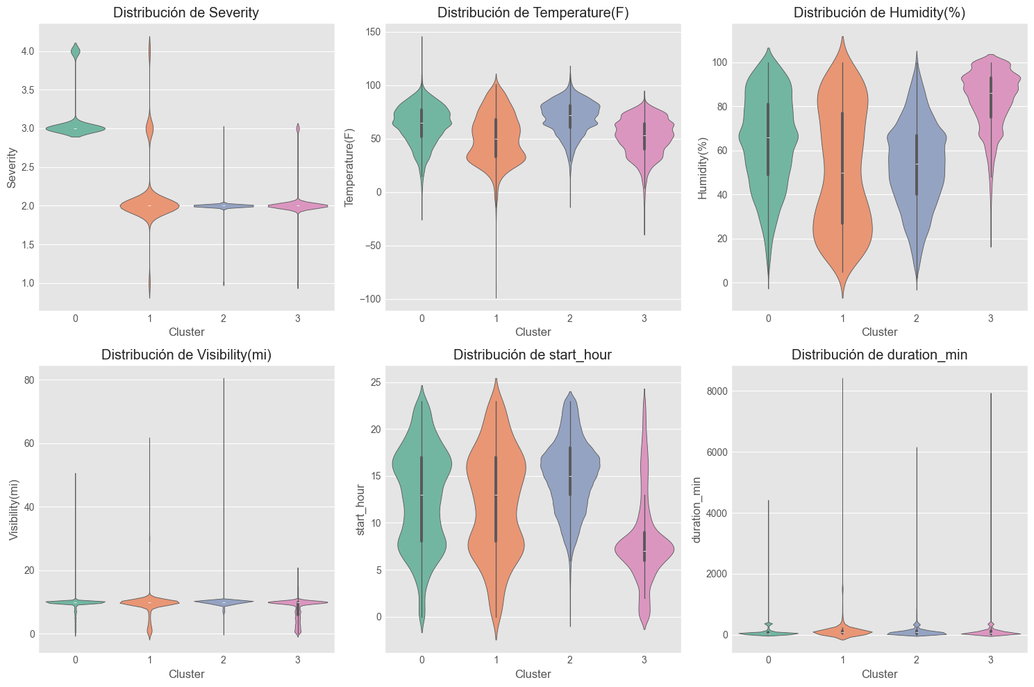
La imagen muestra la distribución de variables clave por cluster mediante gráficos tipo violín, lo que permite visualizar la densidad y variabilidad interna de cada grupo:
Distribución de Severidad: Es el gráfico más revelador. Confirma que el Cluster 0 es el único enfocado en accidentes de alta gravedad (niveles 3 y 4), mientras que los clusters 1, 2 y 3 están masivamente concentrados en la severidad 2
Distribución de Humedad: El Cluster 3 se diferencia claramente por presentar los niveles de humedad más altos y constantes, lo que lo define como el perfil de accidentes en condiciones húmedas.
Distribución de Hora de Inicio: El Cluster 1 muestra un pico en las primeras horas de la mañana. El Cluster 0 (el más severo) ocurre predominantemente alrededor del mediodía y el Cluster 2 se inclina hacia la tarde-noche
Distribución de duración: Aquí vemos por qué el Cluster 2 es el de "eventos atípicos". Su "cola" es mucho más larga que las demás, lo que indica accidentes que bloquearon el tráfico por tiempos extremadamente prolongados.
Distribución de Temperatura: El Cluster 1 tiene la base más ancha en temperaturas bajas, lo que respalda su perfil asociado a condiciones climáticas más frías o matutinas.

Slide 12
Respuestas a las Preguntas de Investigación
Pregunta 1: ¿Qué factores ambientales y temporales están más fuertemente asociados con la severidad de los accidentes de tráfico?
El mes es el factor dominante en la severidad de los accidentes reflejando que los meses de mayor demanda y variabilidad climática concentran los mayores impactos
La ubicación geográfica (estado) y la infraestructura vial (semáforos) conforman el segundo y tercer predictores más importantes.
El clima y el tiempo no predicen severidad por sí solos; actúan como factores moderadores dentro de contextos de infraestructura.
Pregunta 2: ¿Existen patrones temporales significativos en la ocurrencia de accidentes (hora del día, día de la semana, estacionalidad)?
Existen patrones temporales claros en la frecuencia de accidentes (horas pico, días laborales, estacionalidad).
La influencia temporal en la severidad es secundaria y está mediada por el volumen de tráfico y la infraestructura.
El tiempo explica cuándo ocurren los accidentes, no qué tan severos son.
Pregunta 3: ¿Cómo varían las características de los accidentes entre diferentes estados y condiciones climáticas?
Hay fuertes diferencias regionales: el estado es uno de los predictores más importantes de severidad.
Las condiciones climáticas muestran efectos contextuales y no universales.
No existe una política de seguridad vial única: las intervenciones deben ser específicas por estado.

